Slide 1
目指せVimmer
2015/
知創１ソリ）鈴木

Slide 2
第一部 Vimとの出会い ～コマンドプロンプト改造～

Slide 3



背景
一時期、業務でteratermを使って
unix系OSに触る機会があった

Slide 4
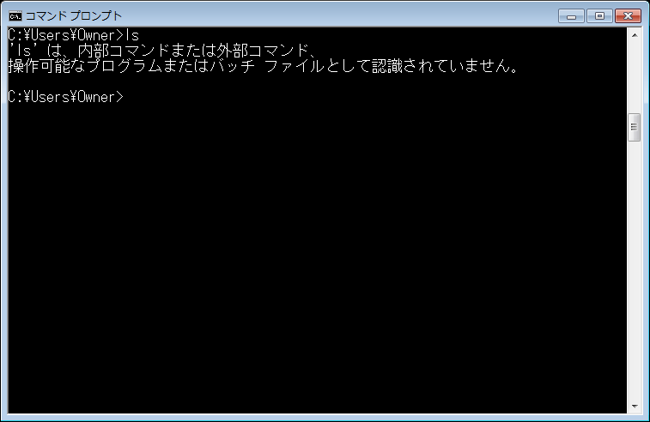
背景
Winのコマンドプロンプトを使った結果

Slide 5
背景
(#^ω^)
Winのコマンドプロンプトを使った結果

Slide 6
コマンドプロンプト改造計画

Slide 7
コマンドプロンプト改造
ConEmu
色々便利なWindows用の
コンソールエミュレータ
・コンソールのタブ化
・便利な操作性
・豊富な設定項目

Slide 8
コマンドプロンプト改造
ConEmu
色々便利なWindows用の
コンソールエミュレータ
・コンソールのタブ化
・便利な操作性
・豊富な設定項目
かっこいい

Slide 9
コマンドプロンプト改造
GitForWindows
言わずと知れたバージョン管理システム
の、windows用プロジェクト
unix系コマンドがある程度入ってます
（直接の目的とは別ですが）
→lsが使える！grepが使える！

Slide 10
コマンドプロンプト改造
GitForWindows
言わずと知れたバージョン管理システム
の、windows用プロジェクト
unix系コマンドがある程度入ってます
（直接の目的とは別ですが）
→lsが使える！grepが使える！
Vimも入ってます

Slide 11
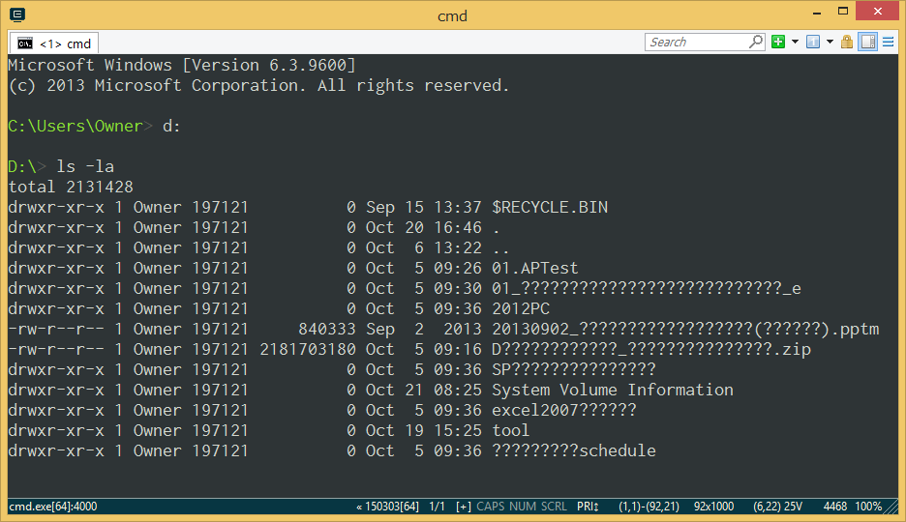
しかし
文字化け

Slide 12
コマンドプロンプト改造
Nyagos
Unixライクな日本語拡張シェル
http://www.nyaos.org/index.cgi?p=FrontPage.ja
・補完、エイリアスなどいろいろ便利
・最新版はGo言語で現在も開発中
→ConEmuから起動することで
素敵な感じに。

Slide 13
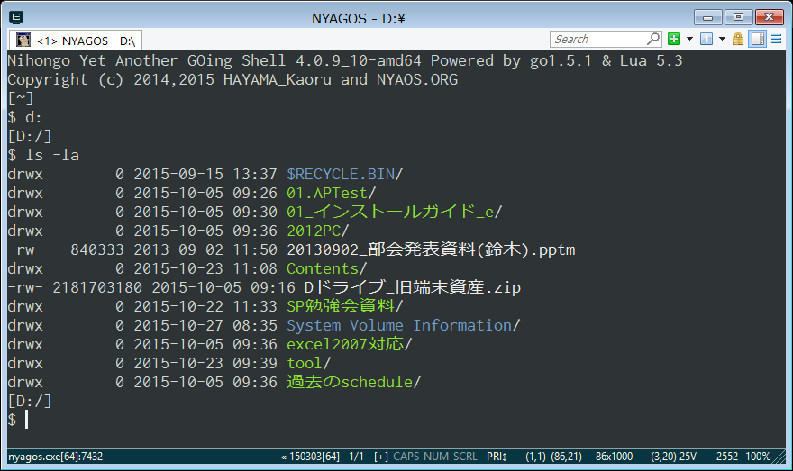
結果
やったぜ。

Slide 14
背景
なんかvim入ってるし使ってみよう
→第二部へ

Slide 15
第二部 Vimと戯れる

Slide 16
色々調べて使ってみる
■モード切替の概念
通常モード⇔挿入モード
大抵いきなりつまずくやつ。

Slide 17
色々調べて使ってみる
■モード切替の概念
通常モード⇔挿入モード
・あるサイトの記述
“vimのNormal modeとは、(通常エディタでの)Ctrlキーがずっと押しっぱなしになっている様な物だ。”
例）コピー ⇒ ペーストの操作
通常エディタ: | Vim:
Ctrl+c ⇒ Ctrl+v | yy ⇒ p

Slide 18
色々調べて使ってみる
■モード切替の概念
通常モード⇔挿入モード
・あるサイトの記述
“vimのNormal modeとは、(通常エディタでの)Ctrlキーがずっと押しっぱなしになっている様な物だ。”
例）コピー ⇒ ペーストの操作
通常エディタ: | Vim:
Ctrl+c ⇒ Ctrl+v | yy ⇒ p
理に適ってるのかも?

Slide 19
色々調べて使ってみる
■カーソル移動コマンド
hjkl: ←↑↓→
0, $: 行頭、行末移動
w, b : 次の/前の単語の先頭へ移動
fx : カーソル行の次のxへ移動
Ctrl+u,Ctrl+d:一画面分前/後へ移動
などなど…
・・・カーソル移動コマンド多くね？

Slide 20
やったこと
カーソル移動コマンド多い
↓
大昔のキーボードの名残？
↓
矢印キー封印してみる

Slide 21
やったこと
カーソル移動コマンド多い
↓
大昔のキーボードの名残？
↓
↓
結構使い慣れてきた
↓
矢印キー封印してみる
他のテキストエディタ封印

Slide 22
普通のエディタとの差を知る
コピー・ペーストがよくわからん

Slide 23
普通のエディタとの差を知る
検索・置換ってどうやんの

Slide 24
やったこと
カーソル移動コマンド多い
↓
大昔のキーボードの名残？
↓
矢印キー封印してみる

Slide 25
色々調べて使ってみる
■モード切替の概念
通常モード⇔挿入モード
“vimのNormal modeとは、(通常エディタでの)Ctrlキーがずっと押しっぱなしになっている様な物だ。”

Slide 26

現実
iOS SDK 開発環境(Xcode) | MacOSのみ対応
実機確認 | 有料
そんなに
リンゴ信者じゃないです・・・

Slide 27

その後
なんかHTMLでスマホアプリが作れるらしい？
Monacaとか
いうのを触ってみよう！

Slide 28

Monacaとは？
・HTML5でモバイルアプリを開発する
ためのツール
・基本的に無料
・Webブラウザで動作するIDEあり
（データはクラウドに）
・日本製
http://monaca.mobi/ja/

Slide 29
環境構築
ユーザ登録
(推奨環境：Google ChromeかSafari)
↓
実機確認用アプリのインストール
(App Store・Google Play)
↓
ログイン

Slide 30
さわってみる
ひな形とか結構作ってくれて楽。
当然JS、JQueryとか使えるっぽいです

Slide 31

OnsenUIを使う
OnsenUI:
HTMLでスマホアプリっぽいUIを作成しやすくしてくれるフレームワーク
これもひな形とかあります

Slide 32
感想
・とりあえず無料で気軽にできる
・チュートリアル、ドキュメントが
豊富
・コード修正→実機で即反映
はやっぱり楽しい
・やはりObjective-Cより遅いっぽい？

Slide 33
反省
ああ

Slide 34
参考サイト
Learn Vim Progressively
http://mattn.kaoriya.net/software/vim/20110902125512.htm
NeoBundleによるVimプラグイン管理とおすすめプラグイン
http://catcher-in-the-tech.net/1063/
ぼくのかんがえたさいしょうのvimrc
http://deris.hatenablog.jp/entry/2014/05/20/235807

Slide 35
ご清聴ありがとうございました

Slide 36
おまけ
・AutoHotkeyでマカー向け設定
・等幅メイリオ・フォントリンク
http://www.progresslog.net/windows-font-inconsolata-meiryoke-rink
・なにがし

